Slide 1

KELOMPOK 5 · SISTEM INFORMASI
Analisis Ekosistem & Aliran Nilai
Platform Digital Juragantani
Pemetaan aktor, jaringan aliran nilai, dan gambaran implementasi sistem direktori non-transaksional untuk rantai pasok beras, cabai, dan bawang.
Nazif Rahmatullah (2430407034) Santi (2430407050) Riyanti Adly (2430407047)
Muhammad Rizky Firdaus (2430407028)
Program Studi Sistem Informasi · Fakultas Ekonomi dan Bisnis Islam · UIN Mahmud Yunus Batusangkar · 2026

Slide 2




BAB I · PENDAHULUAN
Masalah Klasik Rantai Pasok Pertanian
Rantai Distribusi Panjang
Informasi Pasar Tidak Transparan
Fluktuasi Pasokan bagi Pengepul
Komoditas melewati banyak perantara sebelum sampai ke pasar, memperbesar biaya dan waktu.
Petani sulit mengetahui keberadaan dan daya tampung pengepul/bandar lokal di sekitarnya.
Pengepul kesulitan memprediksi pasokan karena jangkauan informasi jadwal panen petani terbatas.
Juragantani hadir sebagai perantara (intermediary) digital berupa direktori kontak — non-transaksional, fokus pada matching petani & pengepul lokal.
Juragantani — Analisis Ekosistem & Aliran Nilai
2

Slide 3
BAB I · PENDAHULUAN
Rumusan Masalah & Tujuan Penulisan
RUMUSAN MASALAH
TUJUAN PENULISAN
1
Siapa saja minimal 10 aktor utama yang membentuk ekosistem platform Juragantani?
1
Mengidentifikasi sekurang-kurangnya 10 aktor penting dalam ekosistem.
2
Apa peran spesifik masing-masing aktor dalam mendukung operasional dan keberlanjutan platform?
2
Menganalisis dan mendeskripsikan peran serta tanggung jawab setiap aktor.
3
Bagaimana gambaran hubungan dan aliran nilai (value flow) antar-aktor dalam ekosistem?
3
Memvisualisasikan dinamika hubungan & aliran nilai, on-platform maupun off-platform.
Juragantani — Analisis Ekosistem & Aliran Nilai
3

Slide 4





MODEL PLATFORM
Direktori Non-Transaksional: Cara Kerja Juragantani
Berbeda dari marketplace konvensional, Juragantani tidak mengelola pembayaran digital. Platform hanya menjadi titik temu (matching), lalu mengalihkan komunikasi ke WhatsApp.
Fokus Komoditas
Beras · Cabai · Bawang — komoditas rentan hambatan rantai pasok di tingkat pedesaan.
1
2
3
4
Petani mencari
pengepul via web
Filter lokasi &
komoditas
Kontak via
template WhatsApp
Negosiasi & transaksi
fisik langsung
Juragantani — Analisis Ekosistem & Aliran Nilai
4

Slide 5







BAB II · PEMBAHASAN 2.1
10 Aktor Utama Ekosistem Juragantani
1
2
3
4
5
Petani
Pengepul / Bandar
Tim Mahasiswa / Admin
Penyuluh Pertanian
Kelompok Tani (Gapoktan)
6
7
8
9
10
Kios Saprotan
Pengelola Balai Desa
Pasar Induk & Gudang
Dinas Pertanian
Penyedia WhatsApp (Meta)
Kombinasi aktor teknis, penyedia informasi lapangan, sarana promosi fisik, hingga pendukung regulasi pedesaan.
Juragantani — Analisis Ekosistem & Aliran Nilai
5

Slide 6
BAB II · 2.1 IDENTIFIKASI AKTOR
Peran Aktor 1–5
1. Petani
2. Pengepul / Bandar Lokal
3. Tim Mahasiswa / Admin
4. Penyuluh Pertanian
5. Kelompok Tani / Gapoktan
PENGGUNA UTAMA / PENJUAL
MITRA PENAMPUNG
PENGELOLA DATA & SISTEM
FASILITATOR LAPANGAN
MITRA KOMUNITAS
Memproduksi komoditas (beras, cabai, bawang); memanfaatkan direktori web untuk memfilter & memilih pengepul lokal; menginisiasi komunikasi via template WhatsApp.
Menyediakan data operasional (lokasi, komoditas, kapasitas tampung); menerima penawaran petani; melakukan negosiasi harga & transaksi jual-beli fisik.
Riset lapangan (sourcing data pengepul); verifikasi keaktifan nomor WA & kesediaan pengepul; mengelola database panel admin; pemeliharaan data berkala.
Validator awal data pengepul di daerah; memberi referensi jaringan tengkulak/koperasi; mensosialisasikan platform kepada kelompok tani binaan.
Jembatan komunikasi kolektif di tingkat desa; menyebarkan tautan platform ke grup percakapan petani; membantu pembaruan data kondisi panen anggota.
Juragantani — Analisis Ekosistem & Aliran Nilai
6

Slide 7
BAB II · 2.1 IDENTIFIKASI AKTOR
Peran Aktor 6–10
6. Kios Saprotan
7. Pengelola Balai Desa
8. Pasar Induk & Gudang Gabah
9. Dinas Pertanian Setempat
10. Penyedia WhatsApp (Meta)
MEDIA PROMOSI FISIK
INFRASTRUKTUR SOSIAL
SUMBER DATA PASAR
STAKEHOLDER REGULATOR
KANAL KOMUNIKASI LUAR
Memfasilitasi penempatan media promosi cetak (poster/stiker QR Code) sebagai titik sentuh (touchpoint) saat petani membeli pupuk atau benih.
Menyediakan ruang sosialisasi kelembagaan desa; memfasilitasi penempelan poster QR Code di papan pengumuman; mendorong adopsi teknologi pedesaan.
Lokasi fisik target sourcing data bagi tim pengelola untuk mendata bandar skala menengah-besar berkapasitas serap komoditas tinggi.
Memberikan dukungan legalitas; menyediakan data awal asosiasi/koperasi penampung hasil tani; menyelaraskan program dengan kebijakan ketahanan pangan.
Menyediakan infrastruktur pengiriman pesan otomatis (URL scheme wa.me) yang menghubungkan petani ke pengepul sebagai exit point dari sistem.
Juragantani — Analisis Ekosistem & Aliran Nilai
7

Slide 8
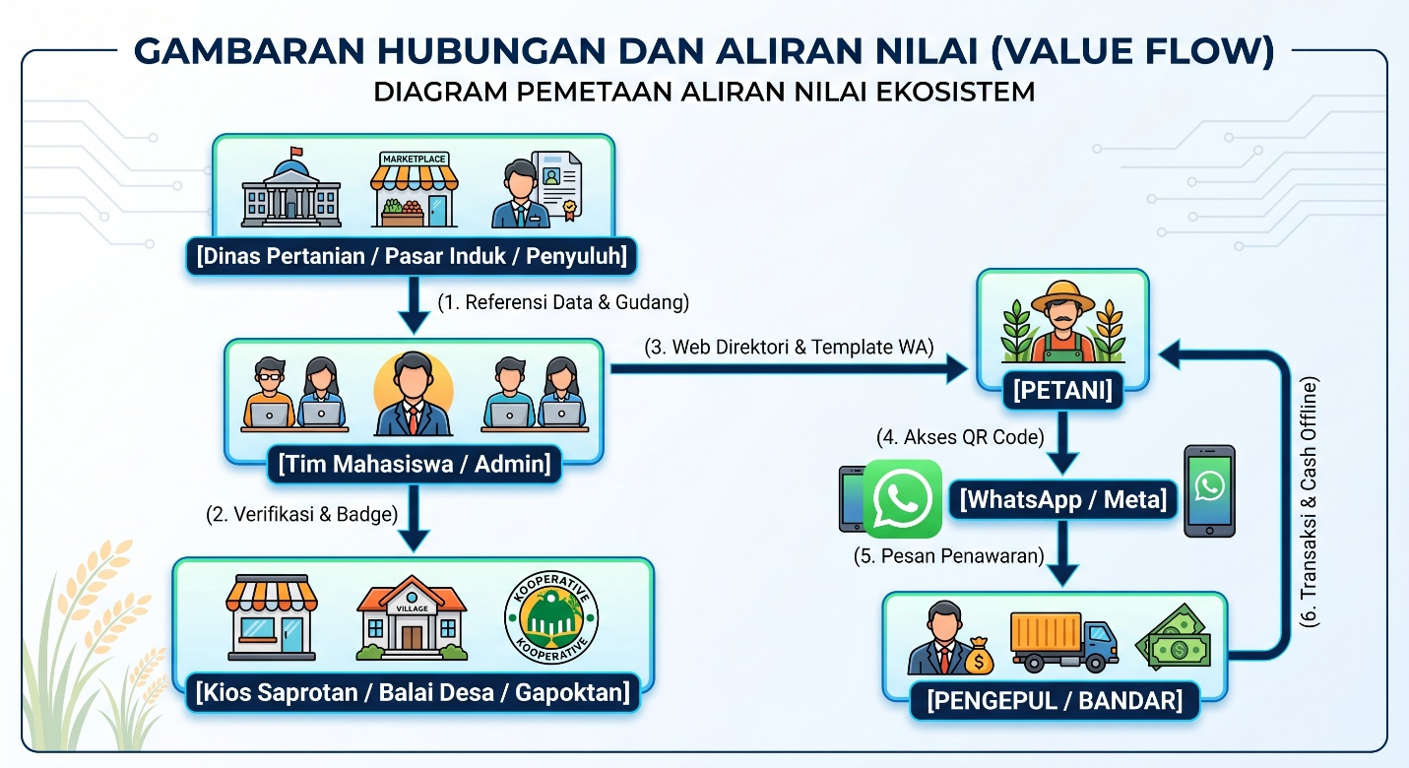
BAB II · 2.2 VALUE FLOW
Gambaran Hubungan & Aliran Nilai Ekosistem
Karena Juragantani tidak mengelola aliran uang secara digital, nilai berpusat pada keakuratan data, kepercayaan, efisiensi waktu, dan kepastian pasar.
Juragantani — Analisis Ekosistem & Aliran Nilai
8

Slide 9

BAB II · 2.3 RINCIAN ALUR
Analisis Rincian Aliran Nilai Antar-Aktor
Dinas Pertanian, Pasar Induk, Penyuluh
Tim Admin
Data referensi primer: lokasi gudang, daftar pengepul aktif, estimasi jadwal panen.
Tim Admin
Pengepul / Bandar
Publikasi profil usaha gratis, perluasan jangkauan akuisisi, label “Terverifikasi”.
Tim Admin
Petani
Efisiensi pencarian kontak terkategori lokasi & komoditas + template pesan otomatis.
Saprotan, Gapoktan, Balai Desa
Petani
Fasilitasi aksesibilitas via kode QR & tautan langsung di titik aktivitas komunitas.
Petani
Pengepul (via WhatsApp)
Informasi pasokan siap jual: jenis, estimasi volume, dan titik lokasi pengambilan.
Pengepul ↔ Petani
(Offline)
Realisasi nilai ekonomi: serah terima fisik komoditas & penyelesaian pembayaran.
Petani
Tim Admin (Umpan Balik)
Laporan evaluasi status & responsivitas pengepul untuk kontrol akurasi data.
Juragantani — Analisis Ekosistem & Aliran Nilai
9

Slide 10



IMPLEMENTASI SISTEM
Fitur Aplikasi: Mendukung Peran Setiap Aktor
Ditinjau dari kode sumber platform (juragantani.zip) — setiap fitur teknis merealisasikan peran aktor pada Bab II.
index.php
index.php → wa.me
daftar_pengepul.php
Direktori & Pencarian Pengepul
Template Pesan Otomatis
Pendaftaran Mitra Pengepul
Petani memfilter pengepul terverifikasi berdasarkan lokasi & komoditas; kartu mitra menampilkan rating, kapasitas, dan badge “Mitra Terpercaya”.
Tombol “Hubungi via WA” membangkitkan pesan otomatis lewat URL scheme wa.me — mewujudkan peran Meta/WhatsApp sebagai exit point.
Pengepul mengisi data usaha, komoditas, lokasi (kecamatan/nagari), dan boleh mengajukan status “Mitra Terpercaya” untuk disurvei Admin.
beri_rating.php
admin/index.php
koneksi.php
Umpan Balik & Rating
Panel Verifikasi Admin
Basis Data Terstruktur
Petani memberi rating & ulasan pasca-interaksi — mengoperasionalkan mekanisme umpan balik yang dijelaskan di 2.3.
Tim Admin mem-verifikasi pengepul baru & menetapkan status “Terpercaya” — peran kurasi data yang menjaga kepercayaan ekosistem.
Skema kecamatan → nagari → pengepul → komoditas menopang akurasi data lokasi yang disebut sebagai sumber nilai utama platform.
Juragantani — Analisis Ekosistem & Aliran Nilai
10

Slide 11
BAB III · PENUTUP
Kesimpulan
1
Ekosistem Juragantani dibentuk oleh minimal 10 aktor yang saling melengkapi — dari aktor teknis pengelola hingga mitra kelembagaan pedesaan.
2
Keberhasilan model direktori digital non-transaksional sangat bertumpu pada kualitas kurasi data oleh Tim Admin.
3
Dukungan sosialisasi dari Penyuluh Pertanian, Gapoktan, dan Kios Saprotan memperkuat adopsi platform di tingkat desa.
4
Aliran nilai terbesar yang dihadirkan platform adalah efisiensi pencarian kontak dan terpotongnya rantai informasi yang selama ini merugikan petani.
Juragantani — Analisis Ekosistem & Aliran Nilai
11

Slide 12



BAB III · 3.2 SARAN
Rekomendasi Pengembangan ke Depan
Pembaruan Data Berkala
Fitur Umpan Balik Sederhana
Perluasan Kemitraan Lokal
Verifikasi ulang data pengepul tiap 1–2 bulan agar badge “Terverifikasi” tetap relevan dan kepercayaan petani terjaga.
Kembangkan feedback loop agar petani dapat melaporkan perubahan status pengepul secara lebih responsif.
Perkuat kemitraan dengan instansi lokal untuk memperluas sosialisasi penggunaan QR Code di setiap balai desa.
Juragantani — Analisis Ekosistem & Aliran Nilai
12

Slide 13

Terima Kasih
Analisis Ekosistem & Aliran Nilai Platform Digital Juragantani · Kelompok 5

